Slide 1

Badminton spillets succes blev grundlagt i regnvejr. Den kom, fordi nogle voksne kedede sig så meget, at de tog fat i børnenes legetøj for at fordrive tiden.

Slide 2
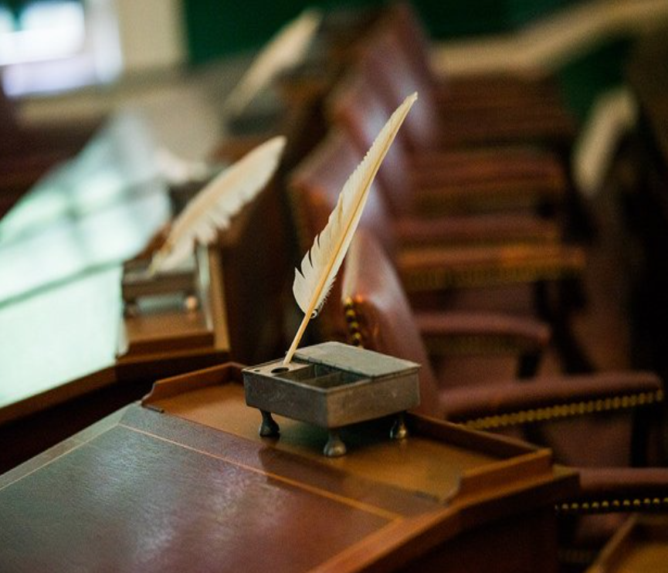
Men ideen med at putte fjer i en stump kork opstopd måske en dag, da en skriver blev så rasende på de gåsefjer, han skrev med og som stod fint sået ned i en stump kork, at han forsøgte at kyle det langt væk og opdagede, at det kunne noget andet end at skrive?

Slide 3

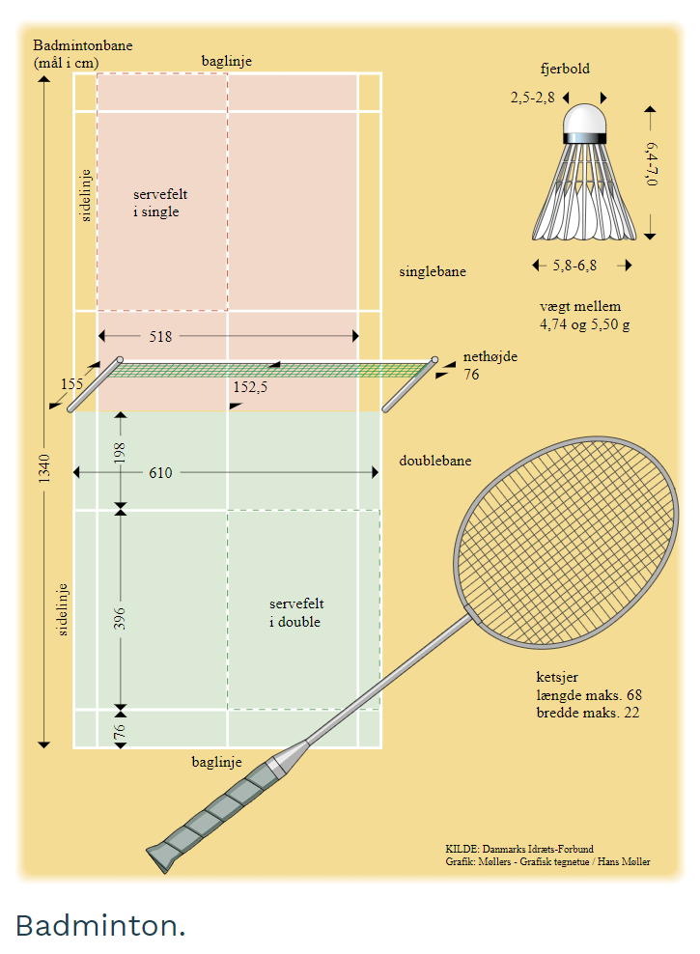

Slide 4
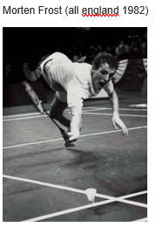
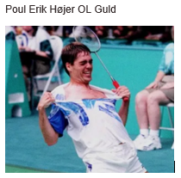
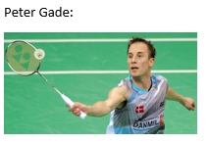
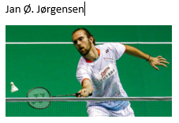

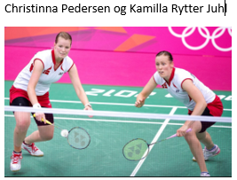
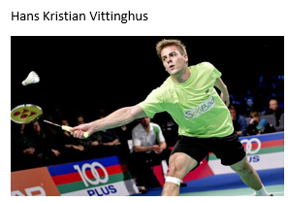

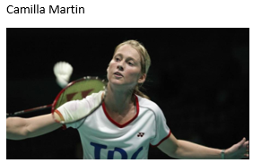
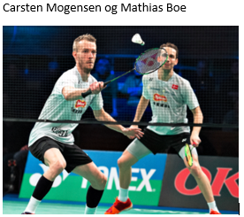
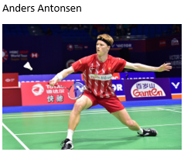
Danmark har spillet Badminton meget længde:

